Slide 1
5.1.1 相交线
中大附中 梁海丽

Slide 2


Slide 3
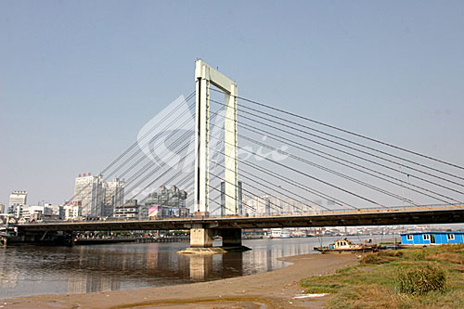
大桥上的钢梁和钢索

Slide 4
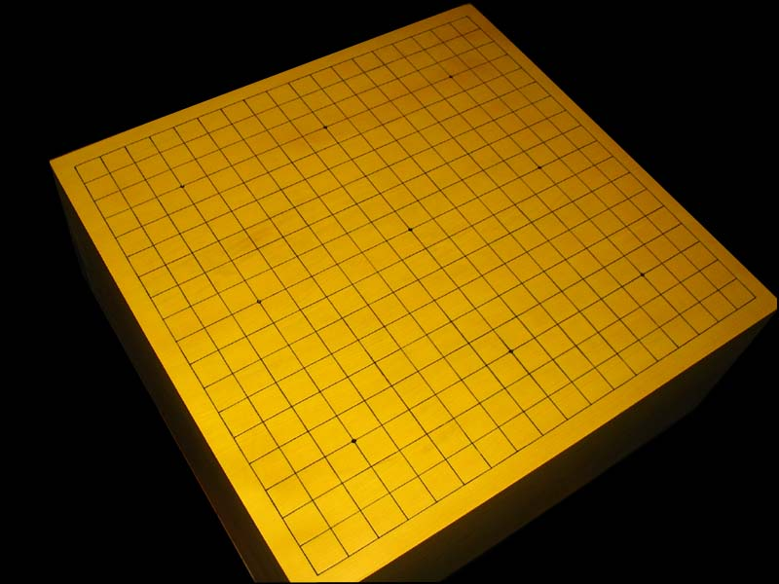
棋盘上的横线和竖线

Slide 5
学校操场上的双杠,教室中课桌面、黑板面相邻的两边与相对的两条边……都给我们以相交线平行线的形象

Slide 6
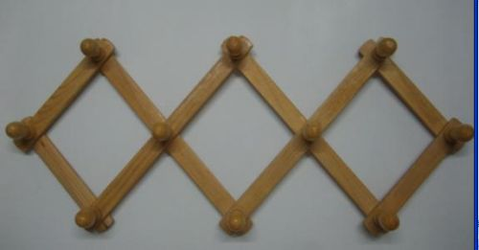
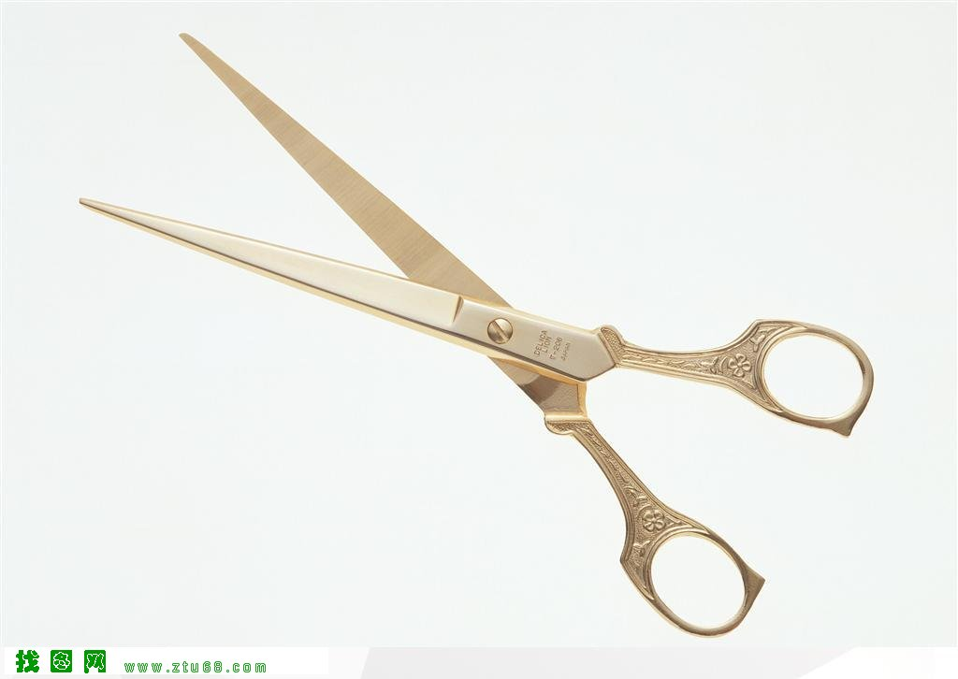

Slide 7

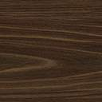

观察与联想
C
2
1
A
B
3
4
D

Slide 8
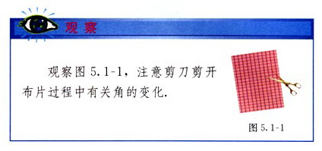
有一个公共点的两条直线形成相交直线.
问题:两条相交直线.形成的小于平角的角有几个?
请你画出任意两条相交直线.看看这四个角有什么关系?

Slide 9
讨论:
任意画两条相交直线,在形成的四个角(如图)中,
两两相配共组成几对角？各对角存在怎样的位置关系?
两直线相交 | 所形成的角 | 分 类
∠1和∠2
∠2和∠
3
C
B
2
O
∠1
∠2
（
∠ 和∠
1
4
∠ 和∠
3
4
（
1
）
3
）
∠3
∠4
∠1和∠3
4
A
D
∠ 和∠
2
4

Slide 10
探究与发现1
C
2
1
B
A
O
3
4
D
形如∠1 与∠2有一条公共边OC，它们的另一边互为反向延长线，具有这种关系的两个角，互为邻补角.
图中还有哪些角也是邻补角呢？

Slide 11
探究与发现2
C
2
1
B
A
O
3
4
D
形如∠1 与∠3有一个公共顶点O，并且∠1 的两边分别是∠3的两边的反向延长线，具有这种位置关系的两个角，互为对顶角.
图中还有哪些角也是对顶角呢？

Slide 12
有关概念：
邻补角：如果两个角有一条公共边，它们的另一边互为反向延长线，那么这两个角互为邻补角。
C
B
2
O
（
（
1
）
3
）
4
A
D
对顶角：如果一个角的两边是另一个角的两边的反向延长线，那么这两个角互为对顶角。
C
B
2
O
（
（
1
）
3
）
4
A
D

Slide 13
探究与发现3
C
2
A
1
B
O
3
4
D
∠1 与∠3在数量上又有什么关系呢？
对顶角相等

Slide 14
对顶角的性质:
对顶角相等.
C
B
2
O
（
（
1
）
已知：直线AB与CD相交于O点(如图),说明∠1=∠3、 ∠2=∠4的理由
3
）
4
A
D
为什么?
解：∵直线AB与CD相交于O点,
∴∠1+∠2=180°、 ∠2+∠3=180°
∴∠1=∠3
同理可得：∠2=∠4

Slide 15
练习1、下列各图中∠1、∠2是对顶角吗？为什么？
1
1
1
2
(
(
(
)
)
)
2
2
练习2、下列各图中∠1、∠2是邻补角吗？为什么？
2
（
1
2
2
1
)
1
(
(
(
)

Slide 16

5、如图,直线AB，CD，EF相交于点O.
(1)写出∠AOC, ∠BOE的邻补角；
(2)写出∠DOA, ∠EOC的对顶角；
(3)如果∠AOC =50°,求∠BOD ，∠COB的度数。
D
E
A
B
O
F
C

Slide 17
例1、如图,直线a、b相交，∠1=40°,求 ∠2、∠3、∠ 4的度数。
解：
b
∵∠3=∠1
（对顶角相等）
2
（
1
（
已知
a
）
）
∠1=40°（ ）
3
4
∴∠3=40°
（等量代换）
∴∠2=180°—∠1=140°
（邻补角的定义）
∴∠4=∠2=140°
（对顶角相等）
变式1：若∠2是∠1的3倍，求∠3的度数？
变式2：若∠2-∠1=40⁰, 求∠4的度数？

Slide 18
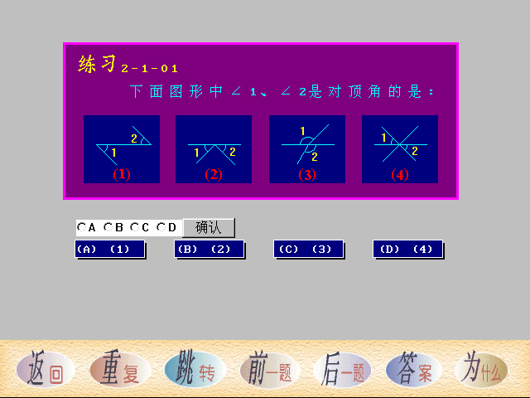

Slide 19
二、 填空
一
1、一个角的对顶角有 个，邻补角最多有
个，而补角则可以有 个。
两
无数
∠DOB
2、右图中∠AOC的对顶角是 ,
邻补角是 .
∠AOD和∠COB
D
A
3、如图，直线AB、CD相交于O，∠AOC=80°∠1=30°；求∠2的度数.
1
)
)
E
2
O
C
AOC
对顶角相等
B
解：∵∠DOB=∠ ，（ ）
=80°（已知）
∴∠DOB= °（等量代换）
又∵∠1=30°（ ）
∴∠2=∠ -∠ = - = °
∠AOC
80
已知
DOB
1
80°
30°
50

Slide 20
达标测试
一、判断题
1、有公共顶点且相等的两个角是对顶角。（ ）
2、两条直线相交，有两组对顶角。 （ ）
3、两条直线相交所构成的四个角中有一个角是直角，
那么其余的三个角也是直角。 （ ）
×
√
√
二、选择题
1、如右图直线AB、CD交于点O，OE为射线，那么（ ）
A。∠AOC和∠BOE是对顶角；
B。∠COE和∠AOD是对顶角；
C。∠BOC和∠AOD是对顶角；
D。∠AOE和∠DOE是对顶角。
2、如右图中直线AB、CD交于O，
OE是∠BOC的平分线且∠BOE=50度，
那么∠AOE=（ ）度
（A）80；（B）100；（C）130（D）150。
C
A
D
O
C
B
E
C

Slide 21
E
三、填空
如图1，直线AB、CD交EF于点
G、H，∠2=∠3，∠1=70度。求
∠4的度数。
解：∵∠2=∠ （ ）
∠1=70 °（ ）
∴∠2= （等量代换）
又∵ （已知）
∴∠3= （ ）
∴∠4=180°—∠ = （ 的定义）
G
1
A
B
2
3
H
1
对顶角相等
C
D
已知
4
70°
图1
F
∠2=∠3
70 °
等量代换
3
110 °
邻补角

Slide 22
四、解答题
直线AB、CD交于点O，OE是∠AOD的平分线，已知∠AOC=50°。求∠DOE的度数。
E
D
A
C
O
图2
B
解：∵∠AOC=50°（已知）
∴∠AOD=180°—∠AOC=180°—50°
=130°（邻补角的定义）
∵OE平分∠AOD（已知）
∴∠DOE=1/2∠AOD=130°÷2=65°（角
平分线的定义）

Slide 23
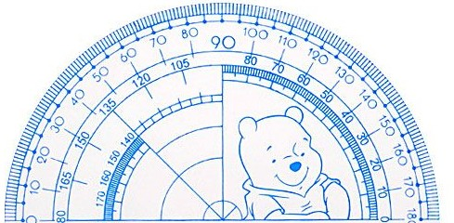

图中是对顶角量角器，你能说出它测量角的原理吗？

Slide 24
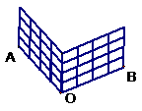
如图，小明想要测量他家房子两堵墙的角度，可他不 知道怎么测量，你能帮他解决这个问题吗？

Slide 25
归纳小结
角的 名称 | 特 征 | 性 质 | 相 同 点 | 不 同 点
对 顶 角
邻 补 角
①两条直线相交形成的角；
①有无公共边
对顶
角相
等
①都是两条直线相交而成的角；
②有公共顶点;
②两直线相交时，
对顶角只有两对
邻补角有四对
③没有公共边
②都有一个公共顶点；
①两条直线相交而成；
邻补
角互
补
②有公共顶点;
③都是成对出现的
③有一条公共边

Slide 26
再见

Slide 27
复习回顾
1.如图，直线AB和CD相交于点O，则对顶角有___对， 分别是___。∠AOC的邻补角有___个，分别是_____。
A
1
D
O
2
⌒
⌒
4
⌒
⌒
C
3
B
2.如上图：若∠1=2∠2，
求∠1，∠2，∠3，∠4的度数

Slide 28
5.1.2 垂线

Slide 29

学习目标
1、了解垂直、垂线的概念。
2、掌握垂线的性质。
3、会用三角尺或量角器过一点画一条直线的垂线。

Slide 30
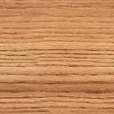
观察思考
在相交线的模型中,固定木条a,转动木条b,
当b的位置变化时,a、b所成的角α也会发生变化.
b
b
b
b
b
α
α
当α =90°时,a与b垂直.
）
）
当α ≠90°时,a与b不垂直，叫斜交.
a
斜交
两条直线相交
垂直
垂直是相交的特殊情况

Slide 31
一、垂直的定义
1.垂直定义：当两条直线相交所成的四个角中，有一个角是直角时，这两条直线互相垂直，其中一条直线叫另一条直线的垂线，它们的交点叫垂足。
a
例如、如图，a、b互相垂直,O叫垂足.a叫b的垂线，b也叫a的垂线。
b
O
从垂直的定义可知，
判断两条直线互相垂直的关键：
只要找到两条直线相交时四个交角中一个角是直角。

Slide 32
1.垂直定义：当两条直线相交所成的四个角中，有一个角是直角时，这两条直线互相垂直，其中一条直线叫另一条直线的垂线，它们的交点叫垂足。
a
2.垂直的表示：
α
b
用“⊥”和直线字母表示垂直
O
例如、如图，a、b互相垂直, 垂足为O，则记为：
a⊥b或b⊥a,
若要强调垂足，则记为：a⊥b, 垂足为O.

Slide 33
E
M
F
O
E
A
O
B
N
记作： MN⊥EF , 垂足为O.
或者MN⊥EF于O
记作： AB⊥EO垂足为O.
或者AB⊥EO于O

Slide 34
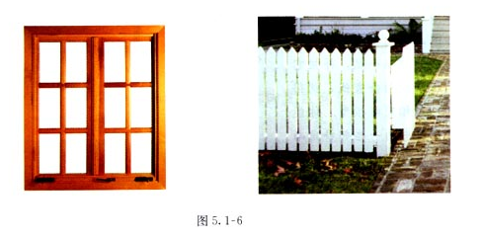
日常生活中,两条直线互相垂直的情形很常见,说出图5.1-6中的一些互相垂直的线条.
你能再举出其他例子吗?

Slide 35
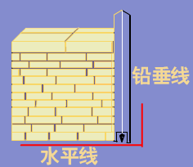


生活中的垂直

Slide 36

生活中的垂直

Slide 37
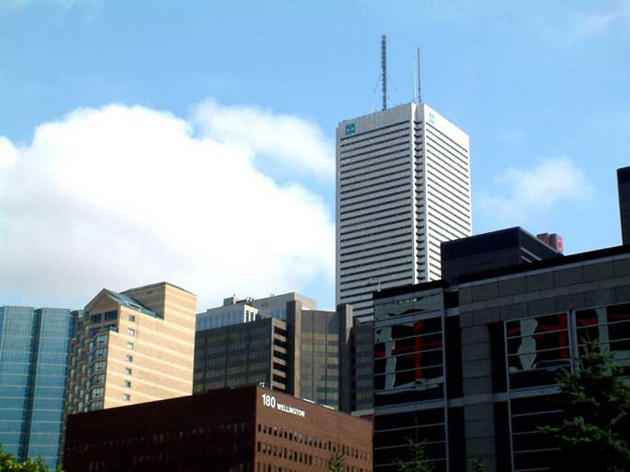
生活中的垂直

Slide 38
3.垂直的书写形式：
C
如图，当直线AB与CD相交于O点，∠AOC=90°时,AB⊥CD，垂足为O。
A
B
O
几何语言
D
已知AB.CD相交于点O,
1)∵ ∠AOC﹦90°(已知)
AB⊥CD (垂直的定义)
∴__________

Slide 39
3.垂直的书写形式：
C
反之，若直线AB与CD垂直，
垂足为O，那么，∠AOC=90°
A
B
o
几何语言
D
∵AB⊥CD(已知)
∠COB ﹦90° (垂直的定义)
∴______________

Slide 40
例题：
1、下面四种判定两条直线垂直的方法，正确的有
（ ）个
（1）两条直线相交所成的四个角中有一个角是直角，
则这两条直线互相垂直
（2）两条直线相交，只要有一组邻补角相等，则这
两条直线互相垂直
（3）两条直线相交，所成的四个角相等，这两条直
线互相垂直
（4）两条直线相交，有一组对顶角互补，则这两条
直线互相垂直
（A） 4 （B） 3
（C） 2 （D） 1
A
a
b

Slide 41
例2: 如图AB⊥CD垂足为O,∠COF=56°，
求∠AOE？
C
解：∵AB⊥CD（已知）
∴∠COB=90°（垂直的定义）
∴∠BOF= ∠COB－∠COF
=90°－56°=34°
∴ ∠AOE=∠BOF=34°（对顶角相等）
答：∠AOE=34°.
F
56°
A
B
?
O
E
D

Slide 42
例3：如图：直线AB和 CD相交于点O,OE AＢ,
OF ＣＤ,∠ＢOF=40º,求∠ＤOE和∠AOC的度数
E
C
F
1
?
40º
A
O
B
D

Slide 43
例4：如图，已知ＡＯＢ为一直线，∠ＡＯＤ：
∠ＢＯＤ＝３：１，ＯＤ平分∠ＣＯＢ，（１）求∠ＡＯＣ的度数；（２）判断ＡＢ与ＯＣ的位置关系．
Ｃ
Ｄ
45º
90º
45º
Ａ
Ｏ
Ｂ

Slide 44
5. 如图，直线AB、CD相交于点O，
OE⊥AB， ∠1=125°,
求∠COE的度数.
C
E
?
解：∵OE⊥AB（已知）
∴∠BOE=90°（垂直的定义）
∵ ∠BOC=∠1=125°（对顶角相等）
∴∠COE= ∠BOC－∠BOE
=125°－90°
=35°
答：∠COE=35°.
A
）
O
B
1
125°
D

Slide 45
1.直线AB与直线CD相交于点O,若∠AOC=90°则
①直线AB与直线CD互相___.
C
垂直
O
②记作____ .
AB⊥CD于点O
A
B
垂足
③交点O又叫做_____.
直线CD
④直线AB的垂线是_____.
D
⑤∠BOC=____, ∠AOD=____,∠BOD=____.
所以,∠____=∠____=∠____=∠____=90°

Slide 46
2 .两条直线相交所成的四个角中，下列条件中能判
定两条直线垂直的是( )
（A） 有两个角相等 （ B）有两对角相等
（C） 有三个角相等 （ D） 有四对邻补角
C

Slide 47
3.若直线m、n相交于点O，
∠1＝90°，则__________。
4.若直线AB、CD相交于点O，
且AB⊥CD，那么∠BOD＝____。
5.如图，BO⊥AO，∠BOC
与∠BOA的度数之比为1:5，
那么∠COA＝_____,
∠BOC的补角为______度。
m
m⊥n
1
n
90°
O
72°
162
B
C
A
O

Slide 48
6、如图，已知直线AB、CD都经过O点，OE为射线，若∠1＝35° ∠2＝55°，
则OE与AB的位置关系是___________
垂直
解：
∵∠1＝35°，∠2＝55°（已知）
C
A
1
O
B
∴ ∠AOE＝180°－∠1－∠2
＝ 180°－35°－55°
＝90°
2
D
∴OE⊥AB (垂直的定义)
E

Slide 49
二、垂线的画法
探究：
①用三角尺或量角器画已知直线l 的垂线，这样的垂线能画出几条？
②经过直线l上一点A画 l 的垂线，这样的垂线能画出几条？
③经过直线l 外一点B画 l 的垂线，这样的垂线能画出几条？

Slide 50
垂线的画法：
工具：直尺、三角板
如图，已知直线 l,作l的垂线。
A
问题：
这样画l的垂线可以画几条？
1放、
2靠、
3画线、
l
O
无数条

Slide 51
垂线的画法：
如图，已知直线 l 和l上的一点A ,作l的垂线.
结论：过直线上的一点有且只有一条直线与已知直线互相垂直。
B
则所画直线AB是过点A的直线l的垂线.
l
A
1放:放直尺,直尺的一边要与已知直线重合;
2靠:靠三角板,把三角板的一直角边靠在直尺上;
3移:移动三角板到已知点;
4画线:沿着三角板的另一直角边画出垂线.

Slide 52
垂线的画法：
如图，已知直线 l 和l外的一点A ,作l的垂线.
结论：过直线外一点有且只有一条直线与已知直线垂直.
A
则所画直线AB是经过点A的直线l的垂线.
l
B
1放:放直尺,直尺的一边要与已知直线重合;
2靠:靠三角板,把三角板的一直角边靠在直尺上;
3移:移动三角板到已知点;
4画线:沿着三角板的另一直角边画出垂线.

Slide 53
问题:过已知直线 l 和l上(或外)的一点A ,作l的垂线,可以作几条?
能作一条,而且只能作一条.
垂线的性质1：
过一点有且只有一条直线与已知直线垂直.
注意:
过一点画已知线段(或射线)的垂线,
就是画这条线段(或射线)所在直线的垂线.

Slide 54
垂线的性质
垂线的性质1：过一点有且只有一条直线与
已知直线垂直．
直线上的一点
问题：
（1）“过一点”包括几种情况？
（2）“有且只有”是什么意思？
直线外的一点
有： 存在性
只有：唯一性

Slide 55
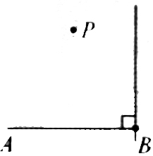
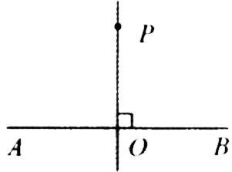
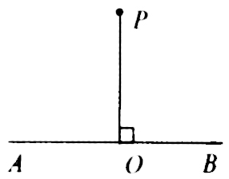
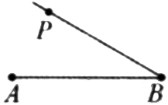
课堂练习
1．选择题
过点 向线段 所在直线引垂线，正确的是（ ）.
C
A B C D
D
2.画一条线段的垂线，垂足在 （ ）
A．线段上 B．线段的端点上
C．线段的延长线上 D．以上都有可能

Slide 56
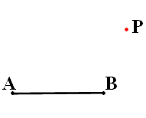
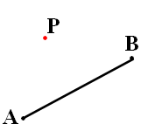

2.如图，请你过点P画出线段AB或射线AB的垂线
·
P
·
A

Slide 57
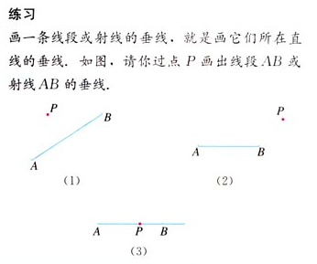
问题：如何画一条线段或射线的垂线？
E
E
E
注意:画线段(或射线)的垂线时,有时要将线段延长(或将射线反向延长)后再画垂线.

Slide 58
3、如图 ，已知AB. CD相交于O, OE⊥CD于
O,∠AOC=36°，则∠BOE=（ ）
D
（A）36° (B) 64° (C)144° (D) 54°
Ｄ
Ａ
Ｏ
36°
Ｂ
?
Ｃ
Ｅ

Slide 59
二、知识探究
．
Ｐ
．
．
．
．
．
．
．
．
．
A₄
A₃
O
A₂
A₁

Slide 60
二、知识探究
．
Ｐ
．
．
．
．
．
．
．
．
．
A₄
A₃
O
A₂
A₁
连接直线外一点与直线上各点的所有线段中，垂线段最短。
简单说成垂线段最短

Slide 61
二、知识探究
．
Ｐ
．
．
．
．
．
．
．
．
．
A₄
A₃
O
A₂
A₁
直线外一点到这条直线的垂线段的长度，
叫做点到直线的距离。

Slide 62
P
线段PB叫做点P到直线m的垂线段。
m
A
D
B
C
垂线的性质2：
连接直线外一点与直线上各点的所有线段中，垂线段最短。
垂线段最短
简单说成：垂线段最短．
直线外一点到这条直线的垂线段的长度，叫做点到直线的距离。
垂线段的长度

Slide 63
线段AB⊥直线CD，如图，垂足为B，我们就把线段AB叫做点A到直线CD的垂线段。
区别：垂线是直线，垂线段是线段；
联系：垂线和垂线段都垂直于已知直线
垂线与垂线段有何 区别和联系？
A
垂线段
C
B
D
注 意： 点A到直线CD的距离是
垂线段AB的长度，而不是垂线段AB。

Slide 64

拓 展 应 用
如图：要把水渠中的水引到水池C中，在渠岸的什么地方开沟，水沟的长度才能最短？
请画出图来，并说明理由。
垂线段最短
∟
C

Slide 65
1.直线AB外一点P到直线AB的距离指的是（ ）
巩固练习
B
（A）从P点到AB的垂线段 (B)从P点到AB的垂线段长
（C）从P点到AB的垂线（D）从 P点到AB的垂线长
2.点P为直线l外一点，点A、B、C在直线l 上，
若PA=4cm,PB=5cm，PC=6cm，则P到直线l
的距离是（ ）
A．4cm B. 小于4cm
C、不大于4cm D、5cm
C

Slide 66
巩固练习
3.
（1）AB与AC互相垂直；
（2）AD与AC互相垂直；
（3）点C到AB的垂线段是线段AB；
（4）点A到BC的距离是线段AD;
（5）线段AB的长度是点B到AC的距离；
（6）线段AB是点B到AC的距离。
C
其中正确的有（ ）
1个 B. 2个
C.3个 D. 4个

Slide 67
4.如图, AC⊥BC, ∠C=90⁰ ,线段AC、BC、CD中最短的是( )
(A) AC (B) BC (C) CD (D) 不能确定
C
C
A
B
D

Slide 68
5、如图,∠ABC=90° ,∠1=60° ,过B作AC的垂线BO,垂足是O,过O作BC的垂线,垂足是D,若∠1= ∠2,求∠ABO, ∠BOD.
解：
A
∵∠ABC=90°( )
已知
O
∠1=60°（ ）
已知
∴∠ABO=30°
（互余的定义）
)
2
∵BO⊥AC于O点
（已知）
1
）
∴∠BOC=90°
（垂直的定义）
B
D
C
又∵∠2=∠1
（已知）
∴∠2=60°
（等量代换）
∴∠BOD=30°
（互余的定义）

Slide 69

5.1.3 同位角
内错角
同旁内角
Notes:
69
www.gzsxw.net 港中数学网

Slide 70
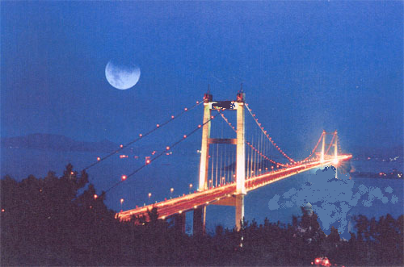

Slide 71
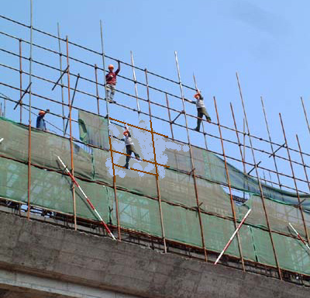

Slide 72
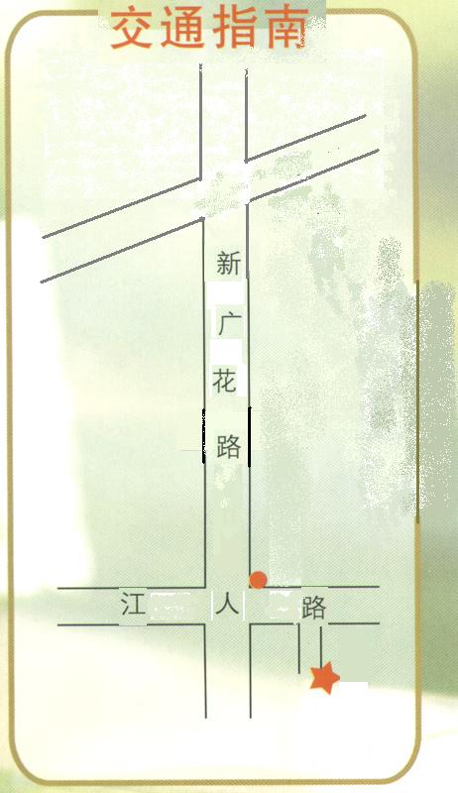
中 山 路

Slide 73
中 山 路

Slide 74

如图：1、怎样描述这三条直线的位置关系？
观察
直线AB、CD被EF所截
截线
2、在两个交点处形成几个角？这些角有哪些与我们学过的有关？
E
B
1
2
A
4
3
6
5
C
7
8
D
被截直线
F

Slide 75
观察
问题：1、观察∠1与∠5的位置关系
①在直线EF的同侧
同位角：
②在直线AB、CD的同方向
E
B
1
1
2
A
4
3
6
5
5
C
7
8
D
F

Slide 76
⑶图中还有其它的同位角吗？若有，请你找出来.
C
E
2
1
3
4
D
6
5
B
同位角是 F 形状
A
7
8
F
2
1
3
4
5
6
7
8
①
②
④
③

Slide 77
观察
问题：2、观察∠3与∠5的位置关系
①在直线AB、CD的内侧
内错角：
②在直线EF的两侧
E
B
1
2
4
3
3
A
6
5
5
C
7
8
D
F

Slide 78
⑵图中还有其它的内错角吗？若有，请你找出来.
C
E
3
1
7
7
5
内错角是 Z 形状
5
D
4
4
2
2
B
A
8
6
7
5
4
2

Slide 79
观察
问题3：观察∠4与∠5的位置关系
①在直线AB、CD的内侧
同旁内角：
②在直线EF的同侧
E
B
1
2
A
4
4
3
6
5
5
C
7
8
D
F

Slide 80
活动3 认识同旁内角
⑵图中还有其它的同旁内角吗？若有，请你找出来.
C
E
3
1
7
7
5
同旁内角是 U 形状
5
D
4
4
2
2
B
A
8
6
7
5
2
4

Slide 81

同位角、内错角和同旁内角的结构特征：
 | 截线 | 被截线 | 结构特征
同位角
内错角
同旁内角
同旁
同侧
F
两旁
之间
Z
同旁
之间
U

Slide 82
角的名称
位 置 特 征
图形结构特征
在截线同侧
在被截线同一方
形如字母“F”
(或倒置)
同位角
内错角
在截线两侧(交错)
夹在两条被截线之间
形如字母“Z”
(或反置)
在截线同侧
夹在两条被截线之间
同旁内角
形如字母“U”
复习
同位角
内错角
同旁内角
举例
练习
结束

Slide 83
课堂练习
识别哪些角是同位角、内错角、同旁内角。
1
2
1
1
2
2
1
2
1
2
（1）
（2）
（3）
（4）
（5）
×
同位角
同位角
同位角
同位角
b
a
1
1
1
1
2
1
2
2
2
2
c
(6)
(7)
(8)
(9)
(10)
×
×
同位角
内错角
同旁内角

Slide 84
2、下列各图中 与 哪些是同位角？哪些不是？
1
1
2
2
( )
（ ）
1
1
2
2
（ ）
（ ）

Slide 85
例1：如图，直线DE截直线AB，AC，构成8个角。指出所有的同位角、内错角和同旁内角。
∠2和∠5
截线
∠3和∠6
同位角
∠4和∠7
∠1和∠8
内错角
∠4和∠5
∠1和∠6
同旁内角
∠1和∠5
被截线
∠4和∠6

Slide 86
变式：∠A与∠8是哪两条直线被第3条直线所截的角？它们是什么关系的角？
A
AB与DE 被AC所截，是内错角
∠A与∠5呢？
D
2
8
1
5
AB与DE 被AC所截，
是同旁内角
3
7
E
4
6
B
C
∠A与∠4呢？
AC与DE 被AB所截，
是同位角

Slide 87
课堂练习：
1、如图，（1） 和 是直线_____与直线____被直线______所截形成的__________。
（2） 和 是直线_____与直线____被直线______所截形成的_________。
AB
CD
BD
内错角
AD
BC
BD
内错角
A
D
4
1
A
D
(1)
3
B
3
4
4
C
1
1
A
D
2
2
B
C
（2）
3
2
C
B

Slide 88
例2
如图：直线DE,BC被直线AB所截.
（1）∠1与∠2， ∠1和 ∠3，
∠1和 ∠4各是什么角？
（2）如果∠1=∠4，那么∠1与∠3相等吗？∠1与∠3互补吗？为什么？
A
D
F
4
E
2
3
1
B
C

Slide 89
能力挑战: 看图填空
（1）若ED，BF被AB所截，
则∠1与_____是同位角。
∠2
Notes:
89
www.gzsxw.net 港中数学网

Slide 90
能力挑战: 看图填空
（2）若ED，BC被AF所截，
则∠3与_____是内错角。
∠4

Slide 91
能力挑战: 看图填空
内错
DE
（3）∠1与∠3是AB和AF被_____所截构成的_______角。

Slide 92
能力挑战: 看图填空
（4）∠2与∠4是_____和_____被
BC所截构成的______角。
AB
AF
同位

Slide 93
课内练习
2.（１）如果把图看成是直线ＡＢ，ＥＦ被直线ＣＤ所截，那么∠１与∠２是一对什么角？∠３与∠４呢？∠２与∠４呢？
∠１与∠２是一对同位角,
∠３与∠４是一对内错角,
∠２与∠４是一对同旁内角.
A
D
１
４
５
３
（2）如果把图看成是直线CＤ，ＥＦ被直线ＡＢ所截，那么∠１与∠５是一对什么角？∠4与∠5呢？
E
２
F
B
C
(3) 哪两条直线被哪一条直线所截, ∠ 2与∠ 5是同位角
∠１与∠５是一对同旁内角, ∠4与∠5是一对内错角.
直线ＡＢ，CD被直线EF所截

Slide 94
2.看图填空：
（1）若ED，BF被AB所截，
则∠ 1与 是同位角；
（2）若ED，BC被AF所截，
则∠3与 是内错角；
（3）∠1与∠3是AB和AF被 所截构成的 角；
（4）∠2 与∠4是 和 被BC所截构成的 角。
A
E
1
1
∠2
D
3
3
2
4
2
4
B
F
C
∠4
ED
内错
AB
AF
同位

Slide 95
小 结
1、这节课研究的是两条直线被第三条直线所截形成的不同顶点处的两个角之间的位置关系，即同位角、内错角、同旁内角。
2、同位角、内错角、同旁内角的特点：
 | 与被截直线的关系 | 与截线的关系
同位角
内错角
同旁内角
被截直线的同一方向
截线的同旁
被截直线之间
截线的两旁
被截直线之间
截线的同旁

